Slide 1
GSA
文件创建于: 2024/11/8 15:50:05

Slide 2
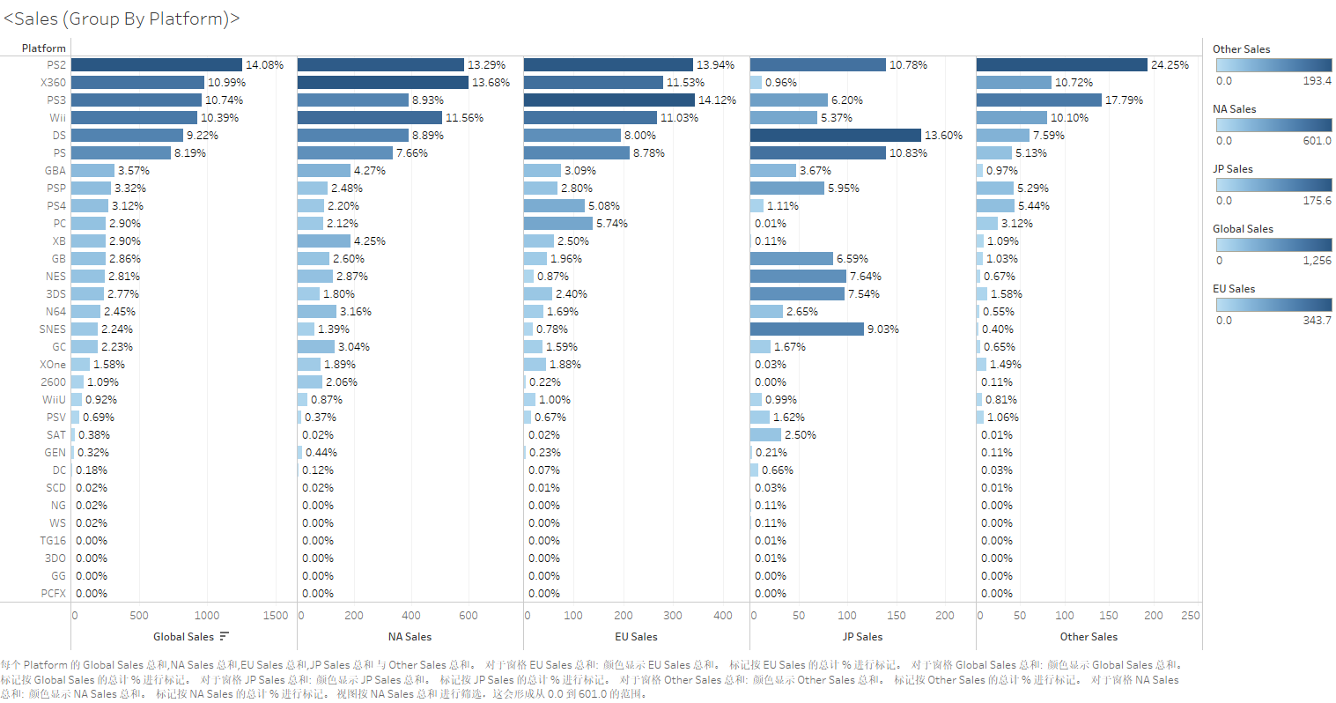

Slide 3


Slide 4
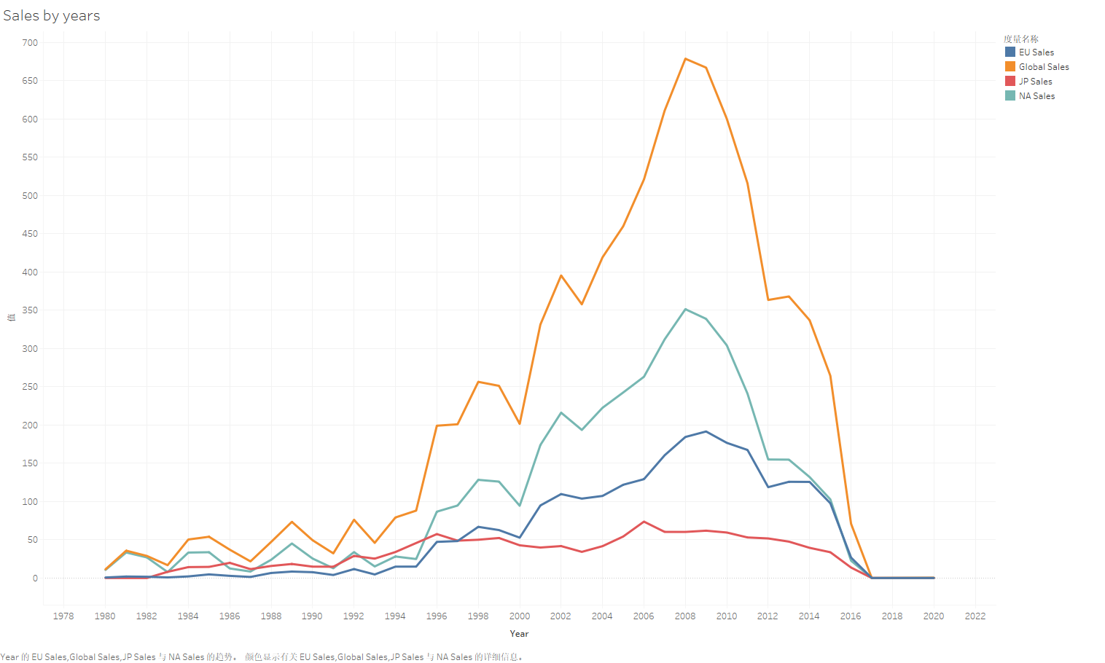

Slide 5
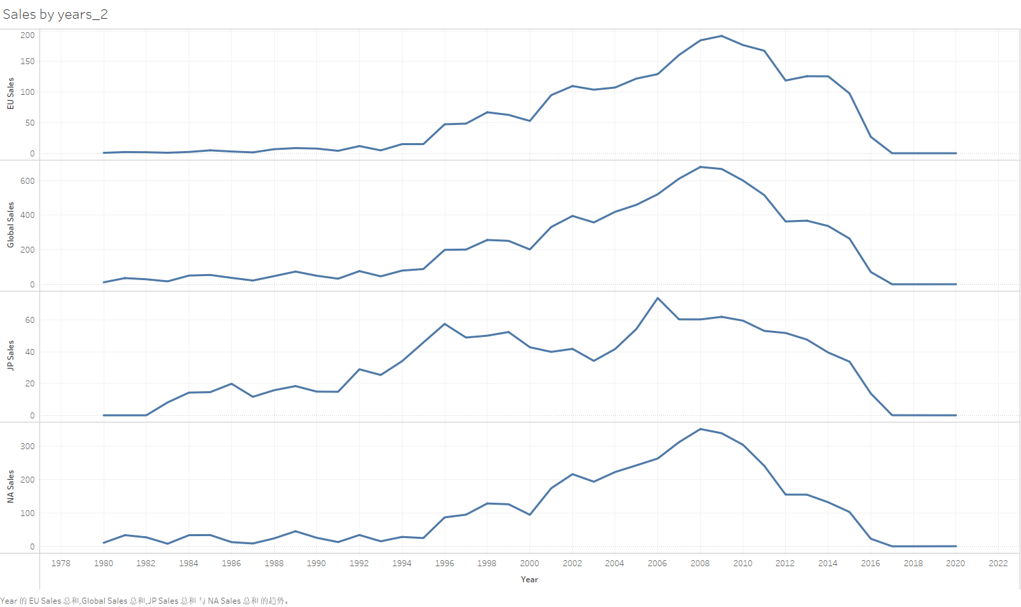

Slide 6
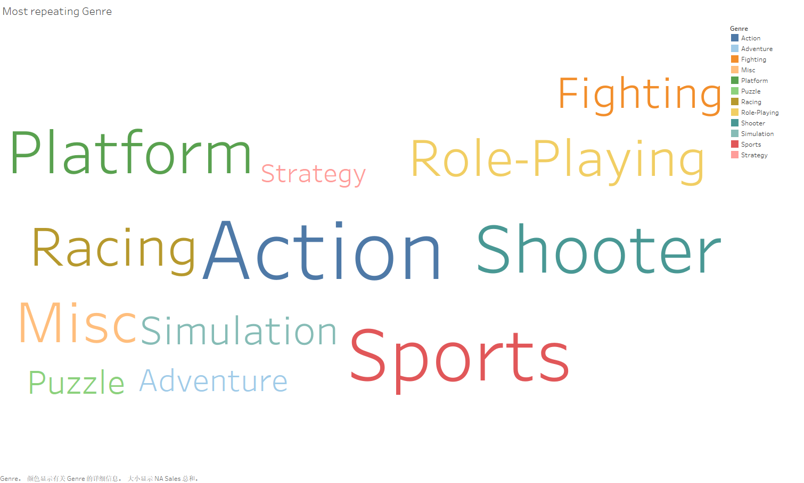

Slide 7
